Slide 1

SISTEMA DE ENSINO PRESENCIAL CONECTADO
Tecnologia em Análise e Desenvolvimento de Sistemas
DEIDE CRISSIELI MANICA CASTIONI
DOUGLAS DE PAULA GONÇALVES
LUIS CARLOS DA SILVA
NEYMAR DANIEL CORRÊA
ROBERTO INACIO MOLON
PRODUÇÃO TEXTUAL EM GRUPO
TV Tchê
Prof. Anderson Macedo
Prof. Marco Ikuro Hisatomi
Prof. Merris Mozer
Prof. Reinaldo Nishikawa
Caxias do Sul/RS
Nov / 2014

Slide 2

A evolução tecnológica tem-se destacado crescentemente em diferentes ramos.
O filme é música, paixão, drama, emoção. É uma forma de nos desconectar do mundo real e mergulhar em um universo de possibilidades. É por isso que viemos mostrar o protótipo de um sistema web de aluguel de filmes online através de uma interface agradável com interatividade com o usuário.

Slide 3

A nossa TV Tchê do grupo Telecine Mozer tem o objetivo de mostrar filmes inéditos aos nossos clientes de variados estilos e gosto, que pagam apenas uma taxa a mais na sua mensalidade e que lhe direito a uma senha de aceso aos filmes extras.

Slide 4

Nosso sistema tem como finalidade a criação de um web site que atenda algumas característica especiais que fora definido pelo Cliente a Telecine Mozer, esse sistema web deverá conter serviços para listar na tela no Máximo dez filmes, quando clicar sobre o nome do Filme esse deverá ser exibido.

Slide 5

http://www.tvtche.qlix.com.br

Slide 6
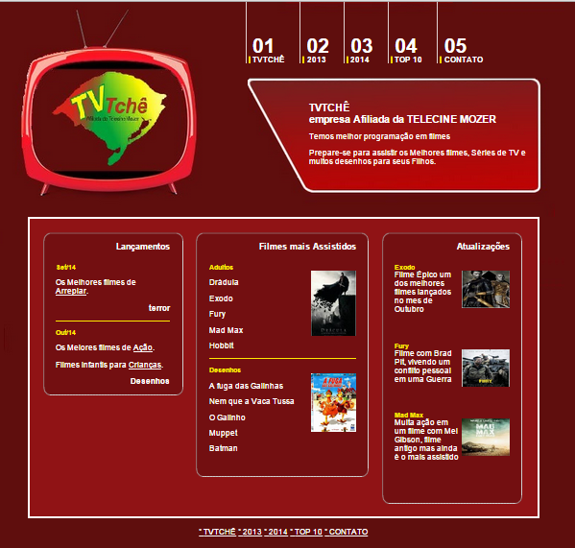

Slide 7
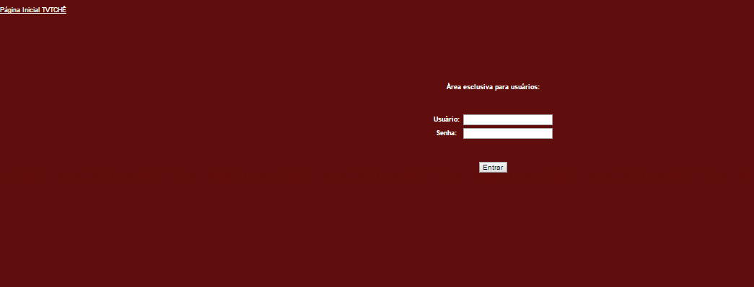

Slide 8
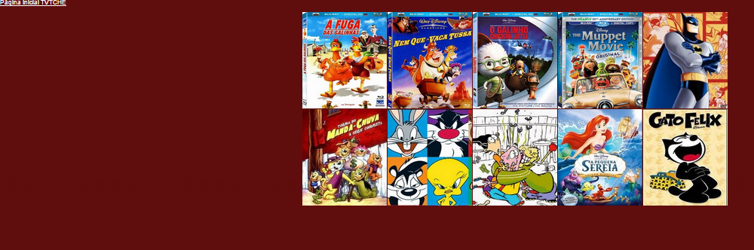

Slide 9
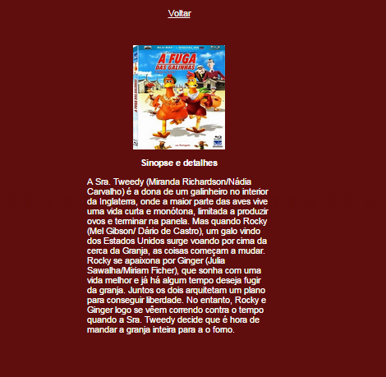

Slide 10
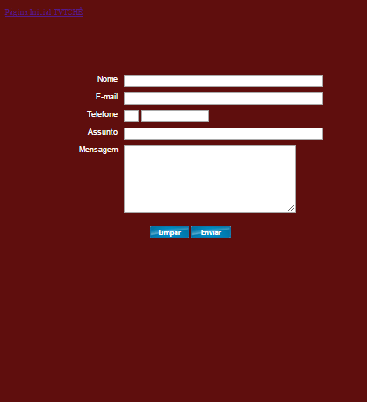

Slide 11

Os objetivos propostos foram alcançados?
Neste trabalho, apresentou-se o desenvolvimento de um site para uma locadora de vídeos, através das mais diversas ferramentas. Alcançando nossos objetivos na TVTchê
Quais foram as dificuldades na realização do estudo?
Não houve dificuldades todo o trabalho está bem focado no desenvolvimento do site.

Slide 12

FABRIS, Polyanna Pacheco; PERINI, Luis Claudio. Processo de Software, Londrina: Editora e Distribuidora Educacional, 2014.
FREGONEZE, Gislaine Bartolomei; BOTELHO, Jocy M; TRIGUEIRO, Rodrigo de Menezes; RICIERI, Mrilucia. Metodologia Científica. Londrina: Editora e Distribuidora Educacional S.A., 2014
MOZER, Merris; LOPER, Adriana Aparecida; SILVA, Danilo Augusto Bambini. Sistemas WEB. Londrina: Editora e Distribuidora Educacional S.A., 2014

